Slide 1
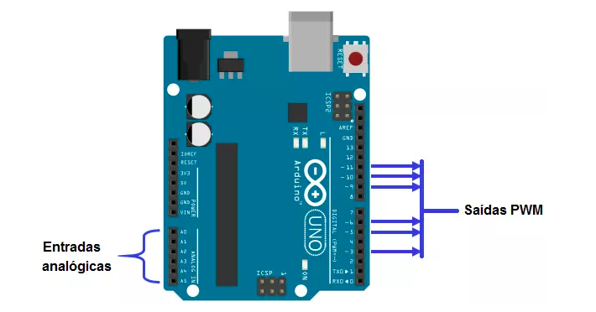
Sinal Digital vs Sinal Analógico

Slide 2
Sinal Digital
Saídas ou Entradas - Digitais
LIGADO | DESLIGADO
HIGH | LOW
1 | 0
5 V | 0 V

Slide 3
Sinal Analógico
Infinitos Valores entre 0 e 5V
Geralmente proveniente de sensores - Entradas
Entradas - Analógicas

Slide 4
Sinal Analógico
Conversor AD
10 bits
10 bits -> 2¹⁰ -> 1024 possibilidades
0 | 1 | 1 | 1 | 0 | 1 | 1 | 0 | 0 | 0

Slide 5
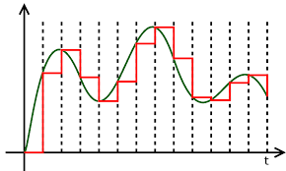
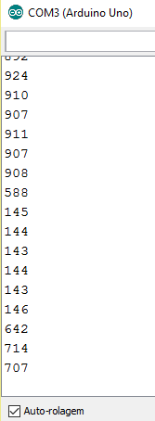
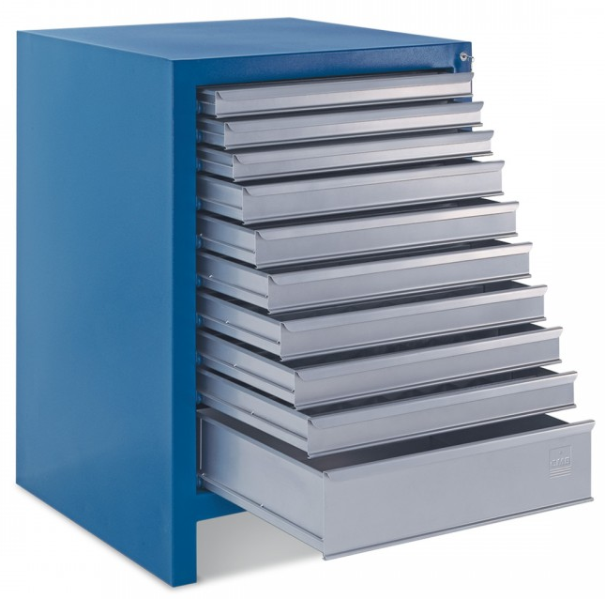
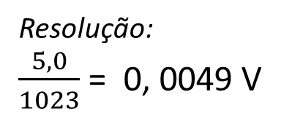
Conversão Analógico / Digital (AD)
10 bits -> 1024 em decimal
Regra de três simples
0,0 V – 0
5,0 V – 1023
Resolução:
$\frac{5,0}{1023}$ = 0, 0049 V

Slide 6
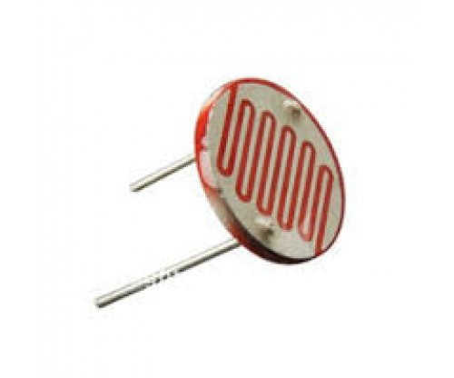
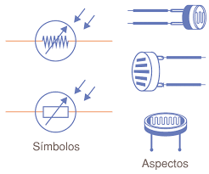
LDR (Light Dependent Resistor)
Resistor dependente de Luz, também conhecido como fotoresistência ou fotocélula.
-> Maior luminosidade
Menor resistência. (Ω)
-> Menor luminosidade
Maior resistência.

Slide 7
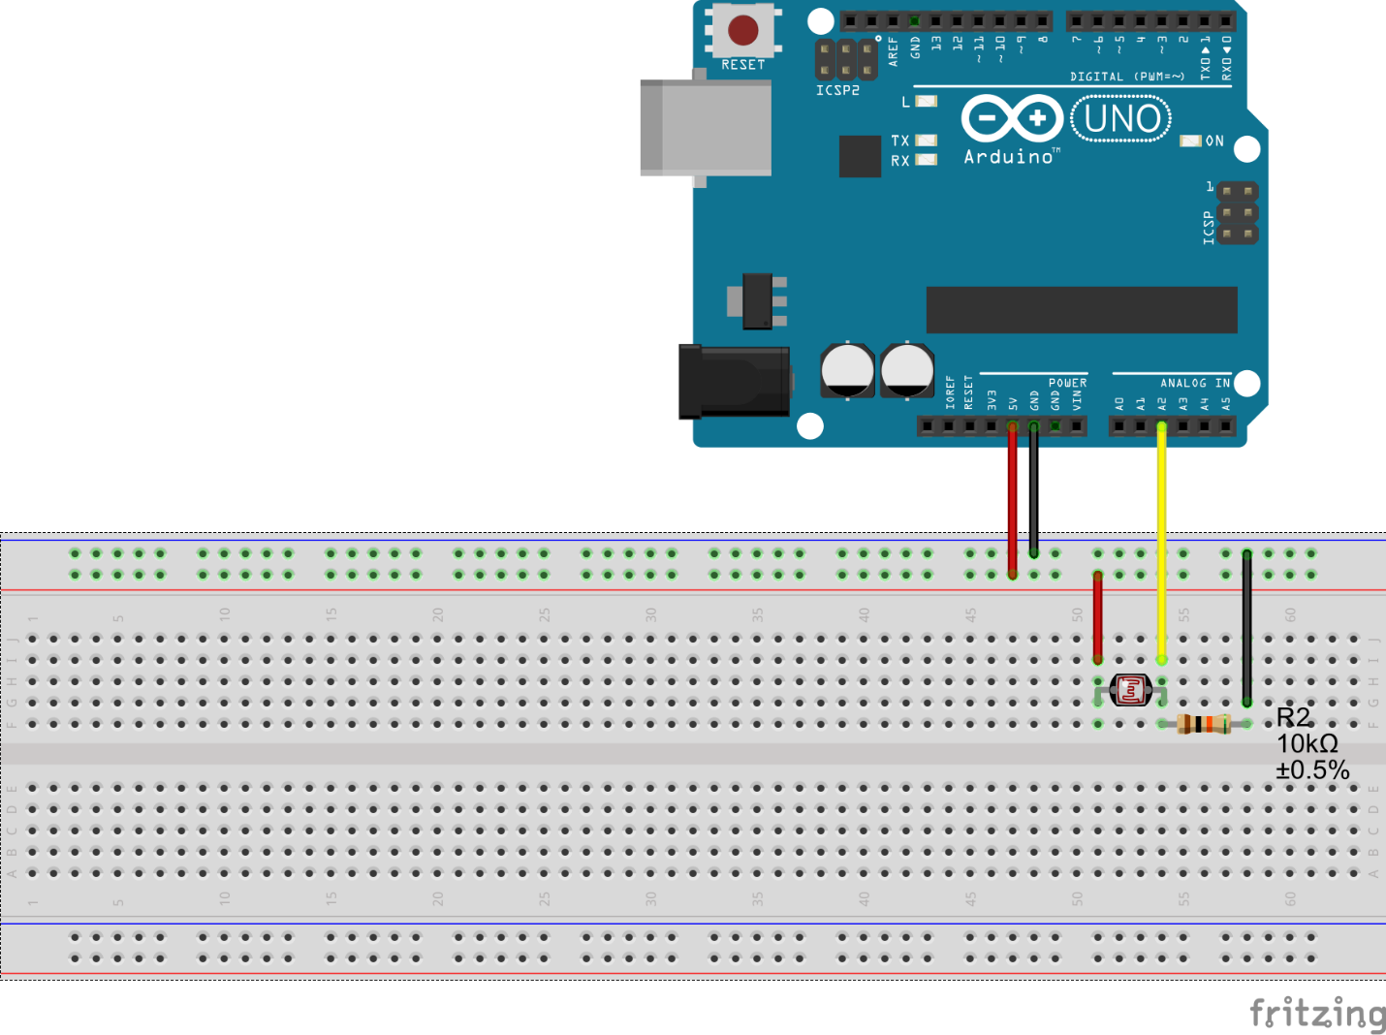
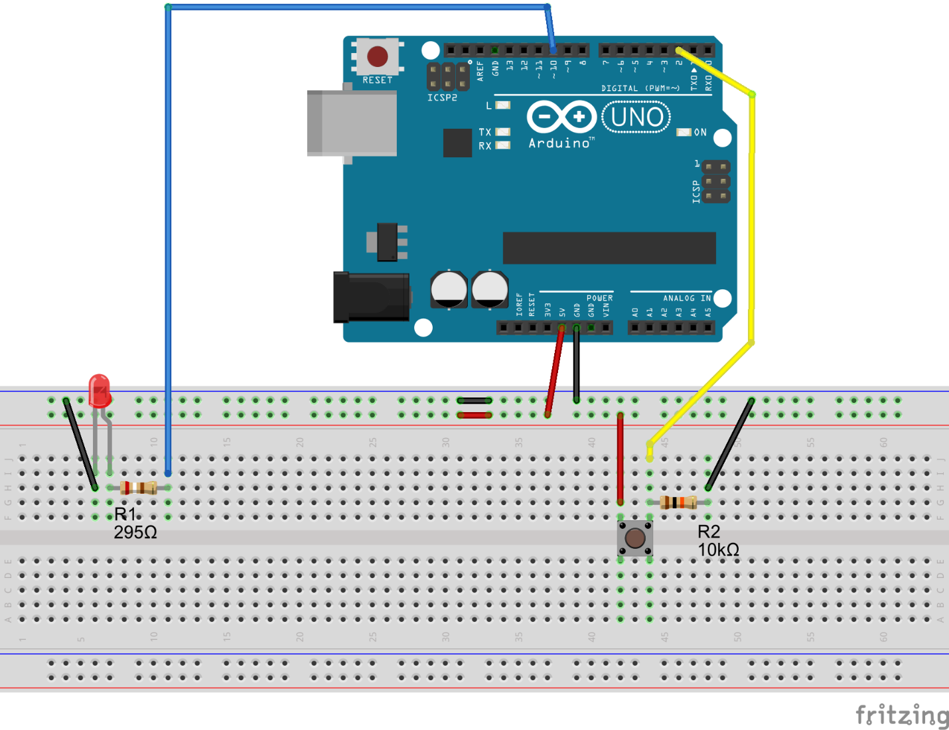
Comparação entrada analógica / digital

Slide 8
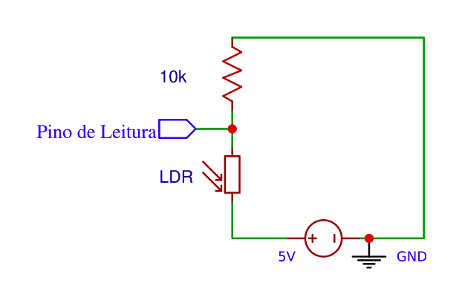
Montagem - LDR

Slide 9
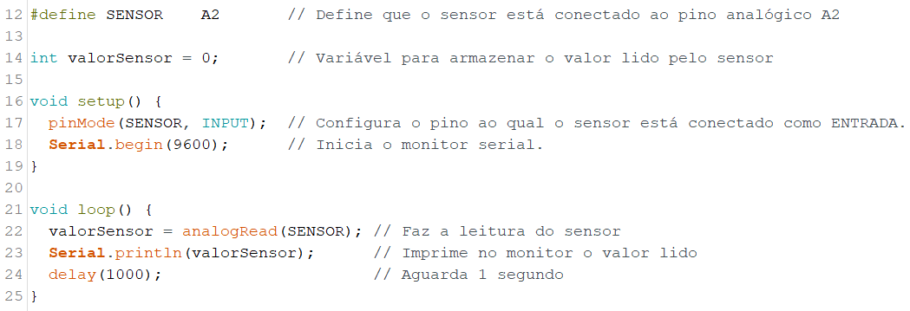
Prática 1 – LDR - Código

Slide 10
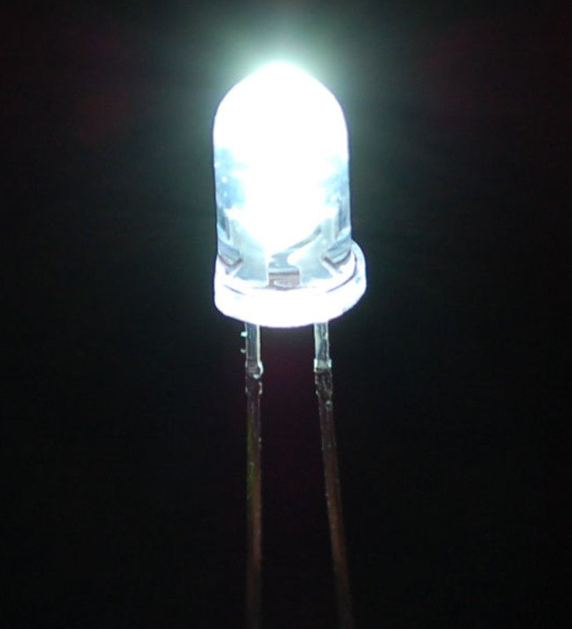
Desafio – Sensor de Luz (LDR)
Faça um programa que faça um LED acender automaticamente quando a luminosidade for baixa. Lembre-se de usar a estrutura de programação IF/ELSE

Slide 11
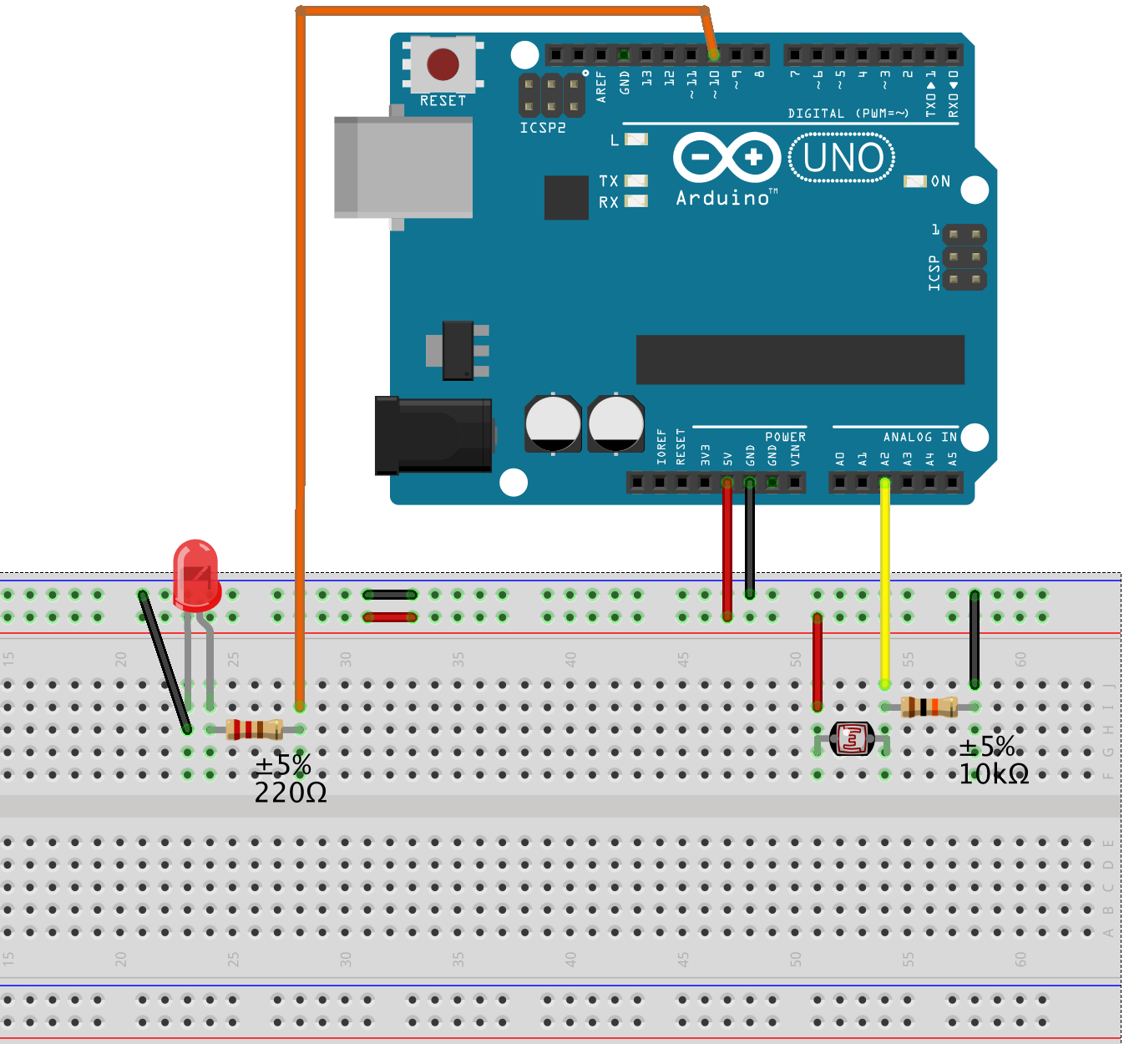
Desafio – Sensor de Luz
Faça um programa que faça um LED acender automaticamente quando a luminosidade for baixa. Lembre-se de usar a estrutura de programação IF/ELSE

Slide 12
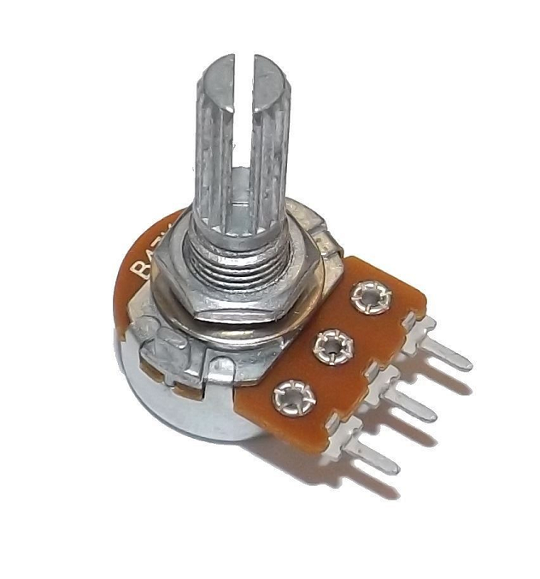
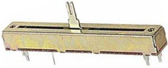
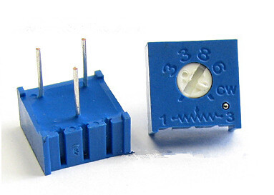
Potenciômetros e Trimpots

Slide 13

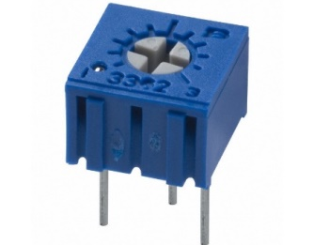
Principais Diferenças
X
RESISTÊNCIA ELÉTRICA
PRECISÃO
SENSIBILIDADE À POEIRA E VIBRAÇÃO
AJUSTE DA RESISTÊNCIA
ACESSO DIRETO
MODIFICAÇÕES AO LONGO DA VIDA ÚTIL
APLICAÇÃO
VARIÁVEL
AJUSTÁVEL
MAIOR
MENOR
MENOR
MAIOR
USO DE FERRAMENTA AUXILIAR
MANUAL ATRAVÉS DO CURSOR
NÃO.
MONTADOS DIRETAMENTE NAS PLACAS.
SIM.
MONTADOS SOBRE O PAINEL DE UM EQUIPAMENTO.
POUCAS MODIFICAÇÕES
CONSTANTES MODIFICAÇÕES
CALIBRAÇÃO DE APARELHOS
APARELHOS DE SOM

Slide 14
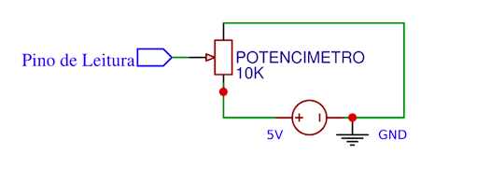
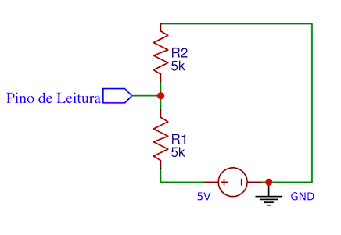
Potenciômetros e Trimpots

Slide 15
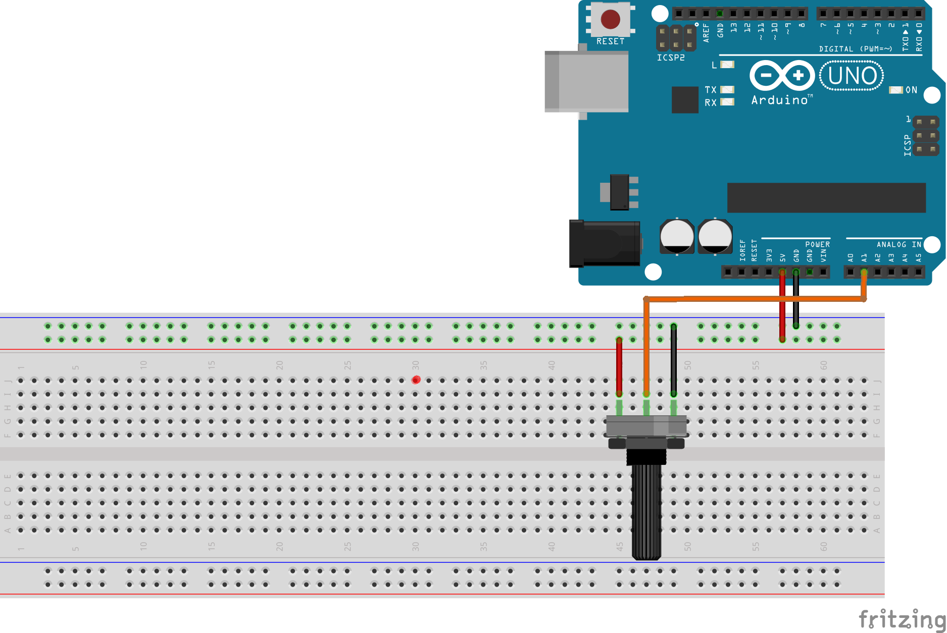
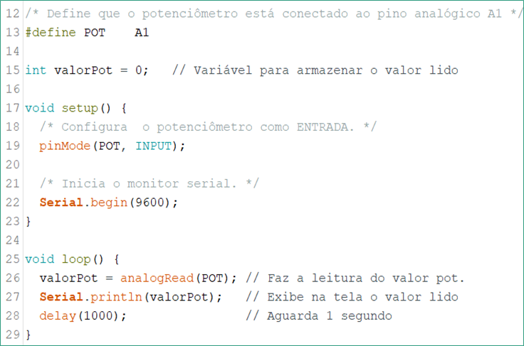
Montagem e Código

Slide 16
Desafio 2 – Variando a Velocidade do LED
Utilize um potenciômetro para variar manualmente a velocidade com que um led pisca.

Slide 17
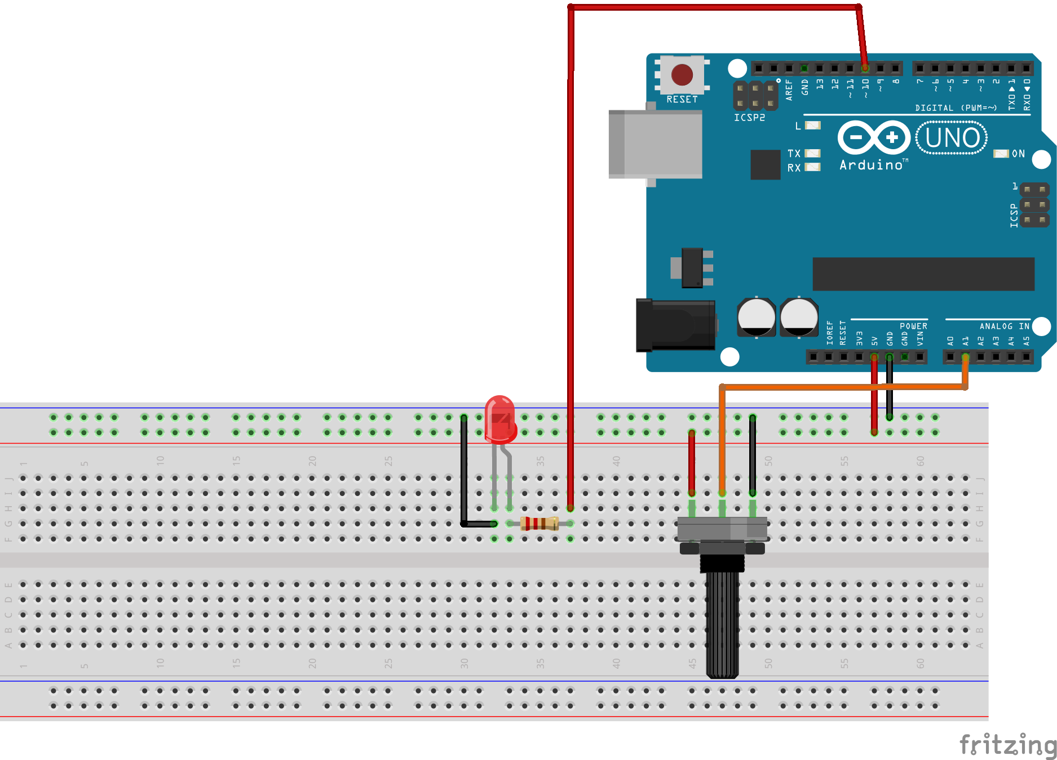
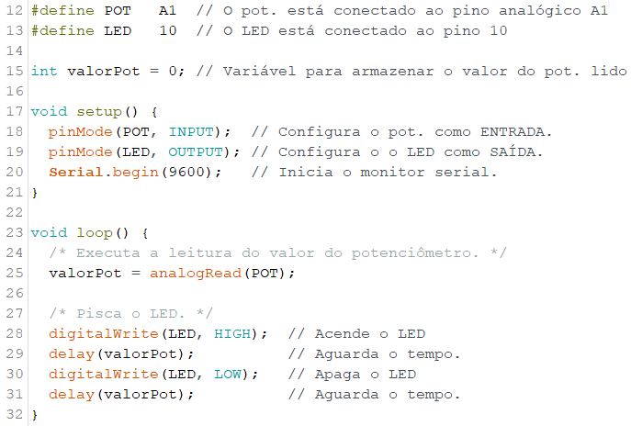
Projeto 2 – Resposta

Slide 18
Como variar o brilho de um LED?

Slide 19
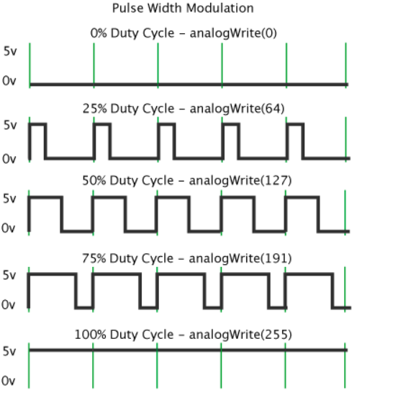
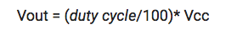
PWM (Pulse Width Modulation)
Técnica utilizada por sistemas digitais para variação do valor médio de uma forma de onda periódica.
A técnica consiste em manter a frequência de uma onda quadrada fixa e variar o tempo que o sinal fica em nível lógico alto.
Esse tempo é chamado de duty cycle, ou seja, o ciclo ativo da forma de onda.

Slide 20
PWM (Pulse Width Modulation)
Usada para diversas aplicações:
Controle de velocidade de motores;
Variação da luminosidade de leds;
Geração de sinais analógicos;
Geração de sinais de áudio.
Função analogWrite()
O valor para o duty cycle deve ser de 0 a 255 onde com 0 a saída permanece sempre em nível baixo (0%) e 255 a saída permanece sempre em nível alto (100%) .

Slide 21
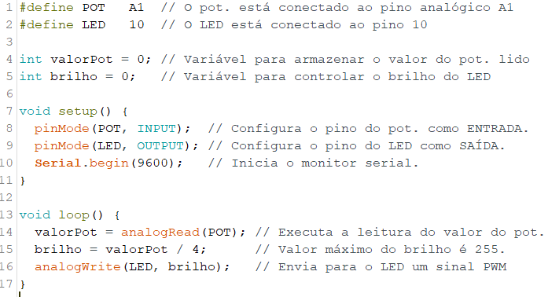
PWM

Slide 22
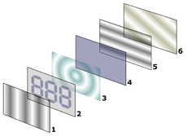
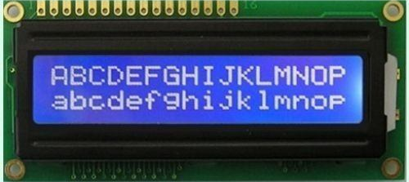
Display de Cristal Líquido (LCD)
É um painel fino usado para exibir informações por via eletrônica, como texto, imagens e vídeos.

Slide 23
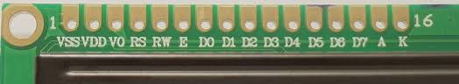
Pinos: numeração e descrição
Pino LCD | Descrição
1- VSS | GND
2- VDD | 5V
3- V0 | Ajuste do contraste – utilizar com um resistor fixo ou variável (potenciômetro)
4- RS | Register Select – sinaliza a instrução ou caractere que está sendo escrito (linha de controle)
5- RW | Read/Write – sinaliza ao microcontrolador do LCD se a operação é de escrita ou gravação (linha de controle)
6- E | Ativação do LCD – se nível baixo, ignora RS e RW (linha de controle)
7- D0 | Linha de dado
8- D1 | Linha de dado
9- D2 | Linha de dado
10- D3 | Linha de dado

Slide 24
Pinos: numeração e descrição
Pino LCD | Descrição
11- D4 | Linha de dado
12- D5 | Linha de dado
13- D6 | Linha de dado
14- D7 | Linha de dado
15- A | Backlight (anodo) – 5V
16- K | Backlight (catodo) – GND
Obs: Nos LCDs sem backlight não temos os pinos 15 e 16

Slide 25
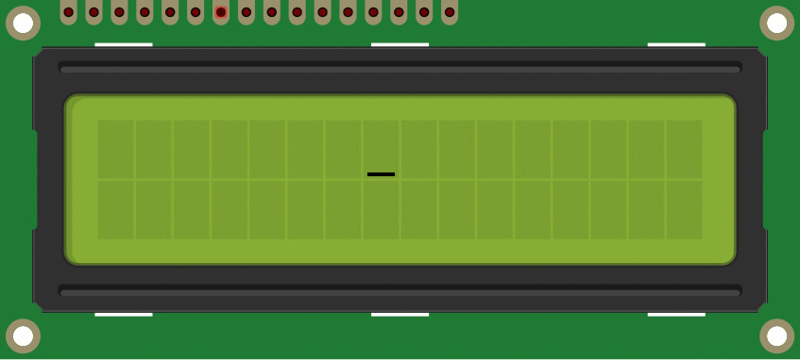
Display de Cristal Líquido (LCD)
16 COLUNAS
LETRA A:
Linha:
Coluna:
LETRA B:
Linha:
Coluna:
LETRA C:
Linha:
Coluna:
0
7
0
1
2
3
4
5
6
7
8
9
10
11
12
13
14
15
0
2 LINHAS
0
6
1
0
5

Slide 26
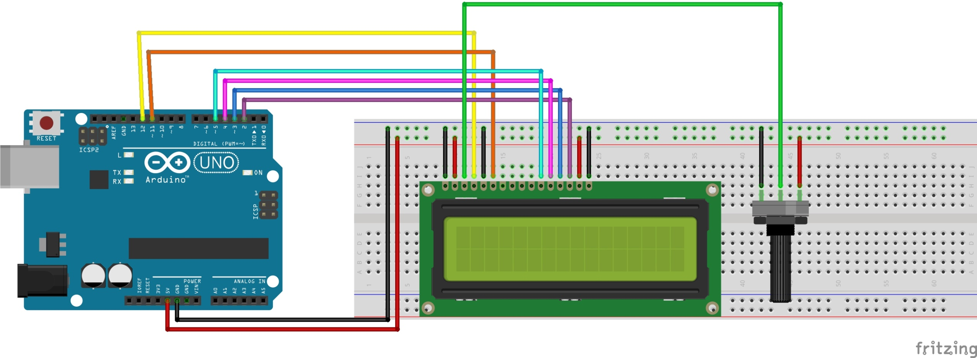
Projeto 3 - Conectando o Display

Slide 27

Bibliotecas
São coleções de códigos já desenvolvidos com o objetivo de permitir o uso de alguns componentes específico, como sensores, displays, módulos, etc.

Slide 28
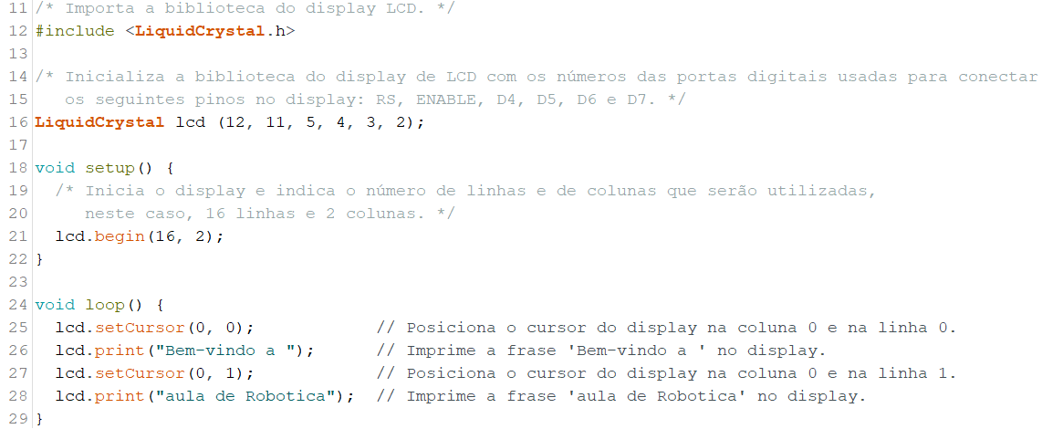
Projeto 3 – Escrevendo no Display de LCD

Slide 29
Projeto 4 – Escrevendo no Display de LCD
1 - Escreva uma rima de quatro frases no display de LCD. Utilize a função lcd.clear( ); para limpar a tela de uma sequência de frases para outra.
2- Explore os programas de exemplo da biblioteca LiquidCristal.

Slide 30

Módulo I2C
4 Fios
VS
17 Fios

Slide 31
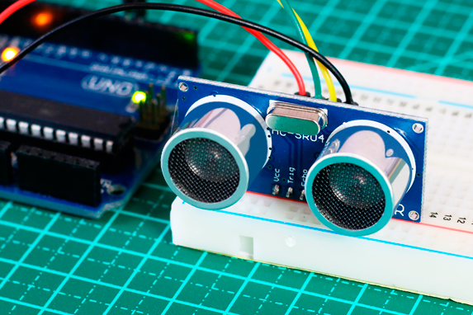
Sensor Ultrassônico: HC SR04
Permite fazer leituras de distância entre 2cm e 4m, com precisão de 3mm.
Pode ser utilizado em:
Medir a distância do sensor e um objeto;
Desviar um robô de obstáculos;
Acionar alarmes;

Slide 32
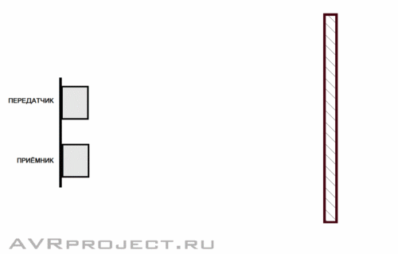
Sensor Ultrassônico - Funcionamento
distância = ?
Trigger
Echo
d = v . t

Slide 33
Sensor Ultrassônico - Funcionamento
2.d = v . t
d
340,29 m/s
Trigger
(Velocidade do som no nível do mar)
Echo
t = 10 segundos
(Calculado pelo sensor)

Slide 34
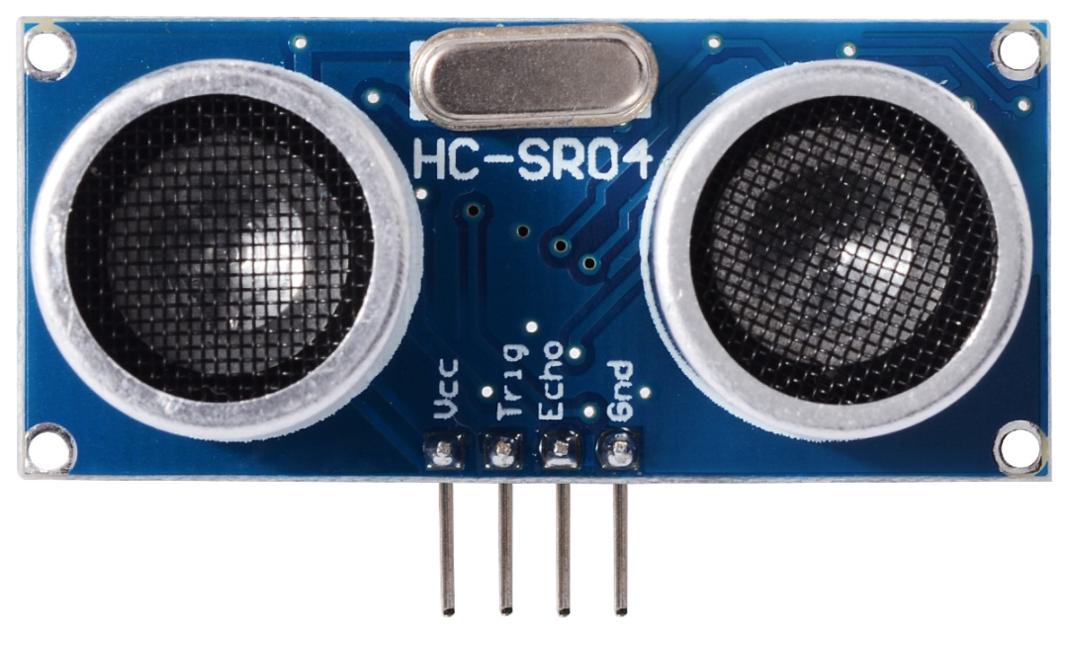
Sensor Ultrassônico: HC SR04
Para a ligação do sensor ao Arduino são utilizados quatro pinos:
Vcc (alimentação de 5V);
Trigger (sinal enviado);
Echo (sinal de retorno);
GND
5V
Porta 4
Porta 5
GND

Slide 35
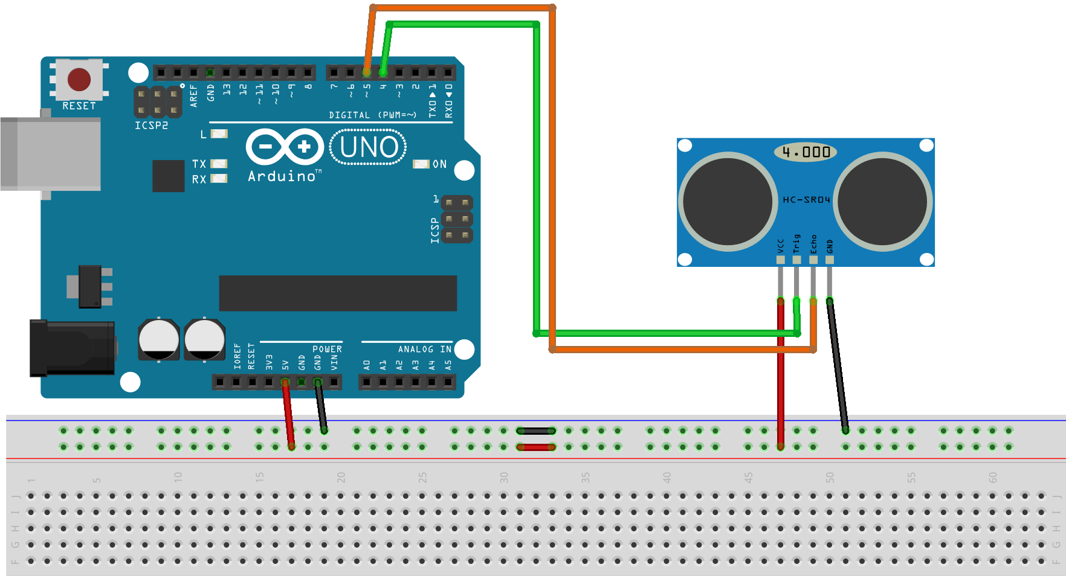
Sensor Ultrassônico: HC SR04

Slide 36

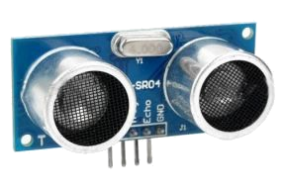
Sensor Ultrassônico: HC SR04
Não se encontra no software Arduino, é necessário fazer download e instalação.
Biblioteca Ultrasonic.h
Pasta Libraries do Arduino

Slide 37
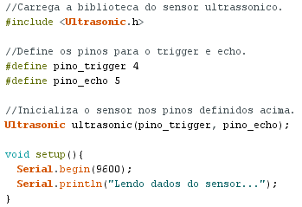
Sensor Ultrassônico: HC SR04

Slide 38
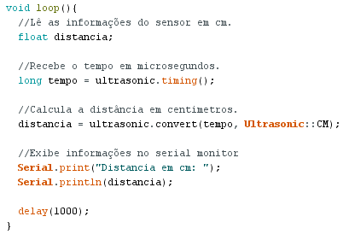
Sensor Ultrassônico: HC SR04

Slide 39
Tipos de variáveis: Float e Long
1 byte = 8 bits
0 | 1 | 0 | 0 | 1 | 1 | 0 | 1

Slide 41
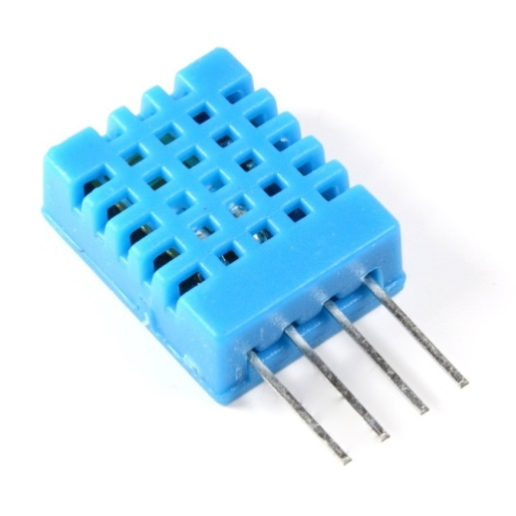
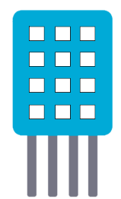
Sensor de temperatura e umidade: DHT 11
Sensor DHT 11
O DHT11 é um sensor de temperatura e umidade que permite fazer leituras de temperaturas entre 0 a 50 graus Celsius e umidade entre 20 a 80%.
Vcc (alimentação de 5V);
Sinal (valor da leitura);
NC (não utilizado);
GND
5V
Dados
NC
GND

Slide 42
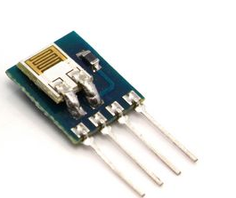
Sensor de temperatura e umidade: DHT 11
Sensor de Umidade
Sensor de Temperatura
Para medir temperatura o sensor DHT 11 possui um termistor, ou seja um resistor que a possui uma relação de proporcionalidade inversa com a temperatura:
Para medir a umidade o sensor DHT 11 possui um sensor capacitivo. A umidade do ar penetra com facilidade no material dielétrico, alterando sua capacitância proporcionalmente.

Slide 43
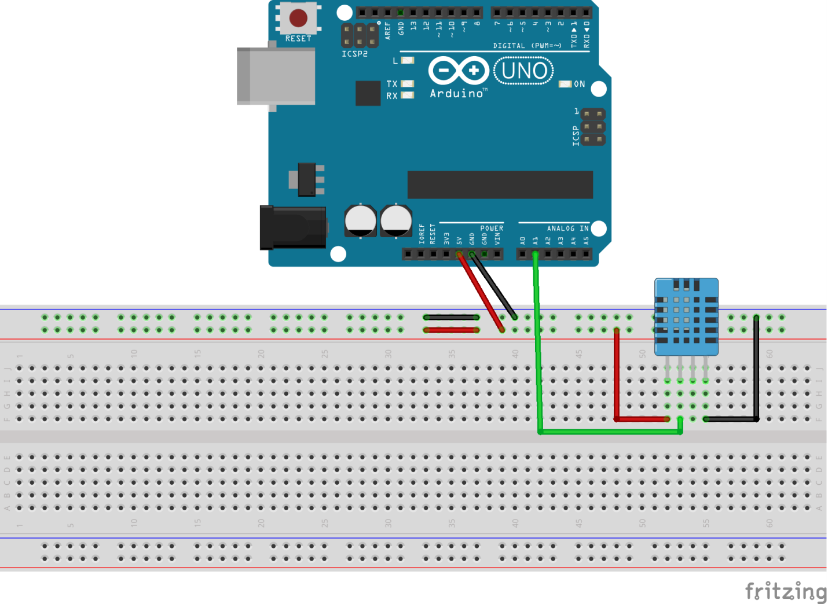
Sensor de temperatura e umidade: DHT 11

Slide 44
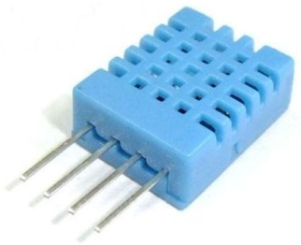
Sensor de temperatura e umidade: DHT 11
A biblioteca para este sensor não se encontra no software Arduino, é necessário fazer download e instalação. Note que diferente dos outros componentes o sensor DHT 11 precisa de duas bibliotecas para funcionar corretamente.
Biblioteca DHT.h
Biblioteca Adafruit_Sensor.h
Pasta Libraries do Arduino

Slide 45
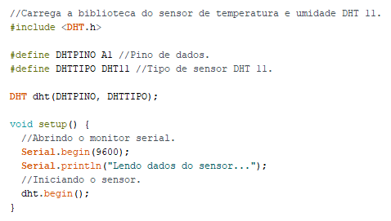

Sensor de temperatura e umidade: DHT 11

Slide 46
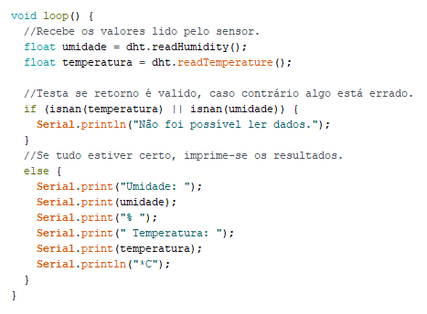
Sensor de temperatura e umidade: DHT 11
float => o tipo float, diferentemente do int, é o tipo utilizado para os números decimais. Usa-se o PONTO (.), e não a vírgula para separar a parte inteira da decimal.

Slide 47
Sensor de temperatura e umidade: DHT 11

Slide 48
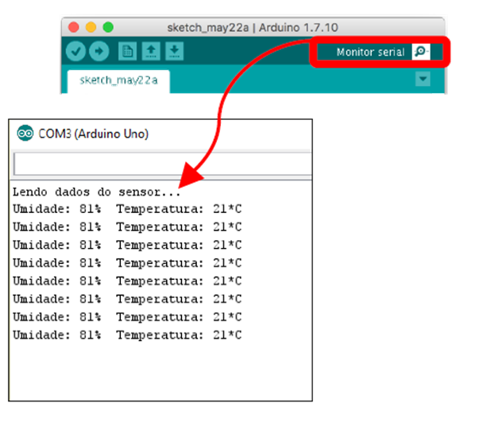
Sensor de temperatura e umidade: DHT 11

